Slide 1
Trường THPT Ngô Lê Tân
Tổ Toán – Tin
BÀI 12
PHÉP CHIẾU SONG SONG
(Tiết 1)
GV: Nguyễn Thị Mỹ Hạnh
Lớp 11A6

Slide 2
NỘI DUNG
1
Phép chiếu song song
2
Tính chất của phép chiếu song song

Slide 3
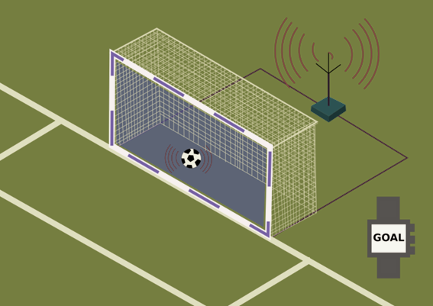
MỞ ĐẦU
Trong bóng đá, công nghệ Goal-line được sử dụng để xác định xem bóng đá hoàn toàn vượt qua vạch vôi hay chưa, từ đó giúp trọng tài đưa ra
quyết định về một bàn thắng có được ghi hay không. Yếu tố hình học nào cho ta biết quả bóng đã vượt qua vạch vôi hay chưa?

Slide 4
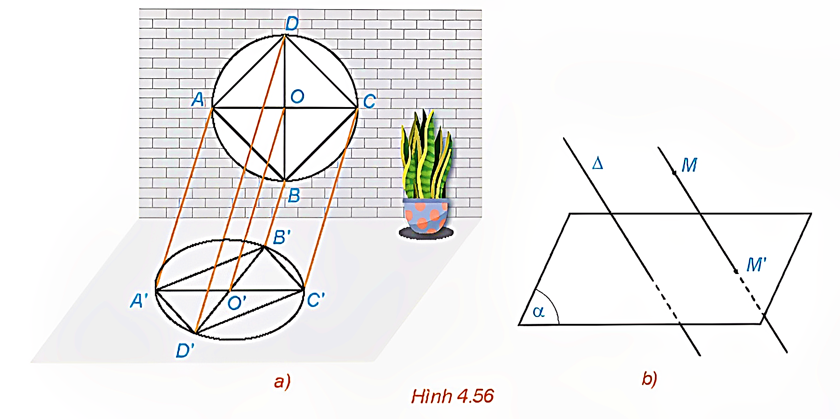
1. PHÉP CHIẾU SONG SONG
HĐ 1: Một khung cửa sổ có dạng hình tròn với các chấn song tạo thành hình vuông ABCD, hai đường chéo của hình vuông cắt nhau tại O. Dưới ánh mặt trời, khung cửa và các chắn song đổ bóng lên sàn nhà (H.4.56a). Quan sát hình vẽ và trả lời các câu hỏi sau:
a) Các đường thẳng nối mỗi điểm A, B, C với bóng A’, B’, C’ có đôi một song
song hay không?
b) Làm thế nào để xác định được bóng đổ trên sàn nhà của mỗi điểm trên khung cửa sổ?

Slide 5
1. PHÉP CHIẾU SONG SONG
Giải:
a) Các đường thẳng nối mỗi điểm A, B, C với bóng A', B', C' đôi một song song với nhau.
b) Để xác định được bóng đổ trên sàn nhà của mỗi điểm trên khung cửa sổ ta sử dụng phép chiếu song song.

Slide 6
KẾT LUẬN
- Cho mặt phẳng $(α)$ và đường thẳng $Δ$ cắt $(α)$. Với mỗi điểm $M$ trong không gian ta xác định điểm $M^{′}$ như sau:
+ Nếu $M$ thuộc $Δ$ thì $M^{′}$ là giao điểm của $(α)$ và $Δ$.
+ Nếu $M$ không thuộc $Δ$ thì $M^{′}$ là giao điểm của $(α)$ và đường thẳng qua $M$ song song với $Δ$. Điềm $M^{′}$ được gọi là hình chiếu song song của điềm $M$ trên mặt phẳng $(α)$ theo phương $Δ$. Phép đặt tương ứng mỗi điểm $M$ với hình chiếu $M^{′}$ của nó được gọi là phép chiếu song song lên $(α)$ theo phương $Δ$.
- Mặt phẳng $(α)$ được gọi là mặt phẳng chiếu, phương $Δ$ được gọi là phương chiếu.

Slide 7
CÂU HỎI:
Trong HĐ1, làm thế nào để xác định được bóng của toàn bộ song cửa CD trên sàn nhà?
Để xác định được bóng của toàn bộ song cửa CD, ta xác định bóng của từng điểm C và D trên sàn nhà là C' và D'.
Khi đó C'D' chính là bóng của song cửa CD.

Slide 8
KẾT LUẬN
Cho hình H. Tập hợp H' các hình chiếu M’ của các điểm M thuộc H qua phép chiếu song song được gọi là hình chiếu của H qua phép chiếu song song đó.
Chú ý
Nếu một đường thẳng song song với phương chiếu thì hình chiếu của đường thẳng đó là một điểm.

Slide 9
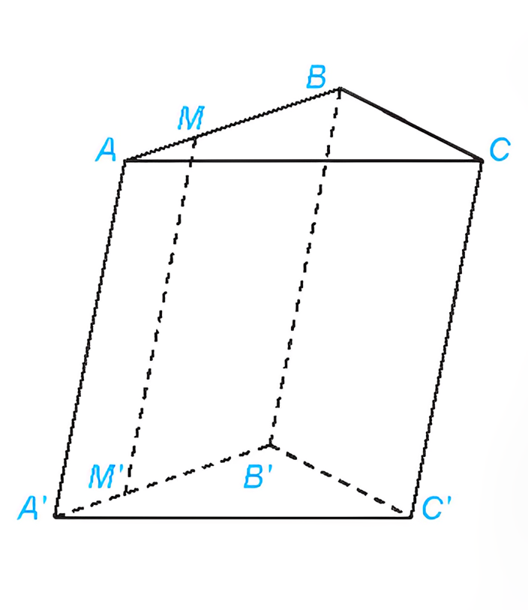
VÍ DỤ 1
Cho hình lăng trụ tam giác ABC.A’B’C’
a) Xác định hình chiếu của điểm A trên mặt phẳng (A'B'C') theo phương CC'
b) Gọi M là một điểm thuộc đoạn thẳng AB. Xác định hình chiếu của M trên mặt phẳng (A'B'C') theo phương CC') .
Giải
a) VÌ ABC.A'B'C' là hình lăng trụ nên AA' //BB‘//CC' Vì A' thuộc mặt phẳng (A'B'C') nên A là hình chiếu của A trên mặt phẳng (A'B'C') theo phương CC.

Slide 10
VÍ DỤ 1
Cho hình lăng trụ tam giác ABC.A’B’C’
a) Xác định hình chiếu của điểm A trên mặt phẳng (A'B'C') theo phương CC'
b) Gọi M là một điểm thuộc đoạn thẳng AB. Xác định hình chiếu của M trên mặt phẳng (A'B'C') theo phương CC') .
Giải
b) Trong mặt phẳng (ABB'A') vẽ MM' // AA' với M' thuộc A'B' thì MM‘//CC'.
Vì M thuộc mặt phẳng (A'B'C')nên M‘ là hình chiếu của M trên mặt phẳng (A'B'C') theo phương CC'.

Slide 11
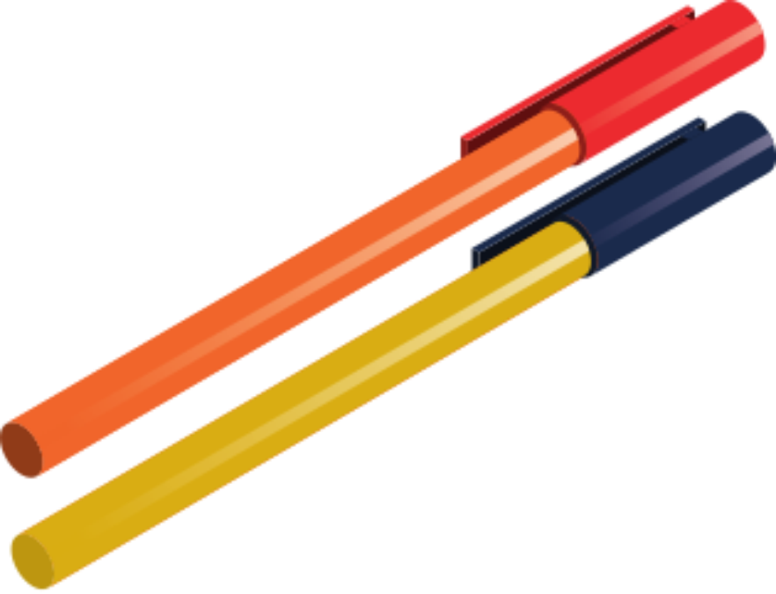
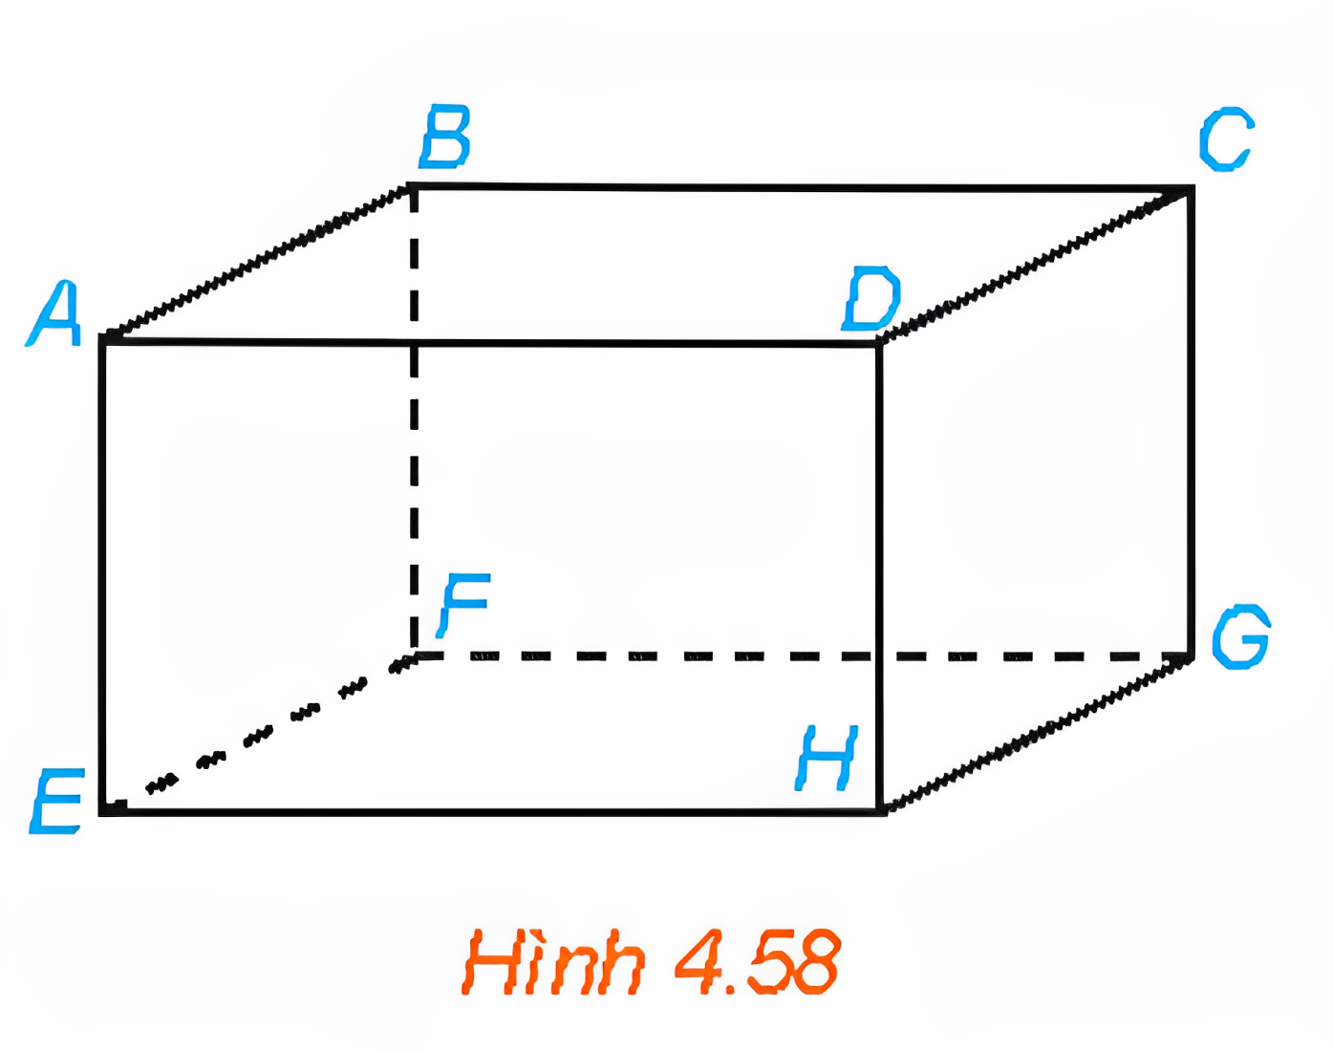
LUYỆN TẬP 1
Cho hình hộp ABCD.EFGH (H.4.58). Xác định hình chiếu của điểm A trên mặt phẳng (CDHG) theo phương BC và theo phương BG.
Giải
Vì ABCD.EFGH là hình hộp nên AD // BC.
Vì D thuộc mặt phẳng (CDHG) nên D là hình chiếu của điểm A trên mặt phẳng (CDHG) theo phương BC.
Vì ABCD.EFGH là hình hộp nên các mặt của nó đều là các hình bình hành.

Slide 12
Giải
Do đó, ABCD và CDHG là các hình bình hành.
Từ đó suy ra AB // CD, AB = CD và CD // HG, CD = HG nên AB // HG và AB = HG
Suy ra ABGH là hình bình hành nên AH // BG.
Vì H thuộc mặt phẳng (CDHG) nên H là hình chiếu của điểm A trên mặt phẳng (CDHG) theo phương BG.

Slide 13
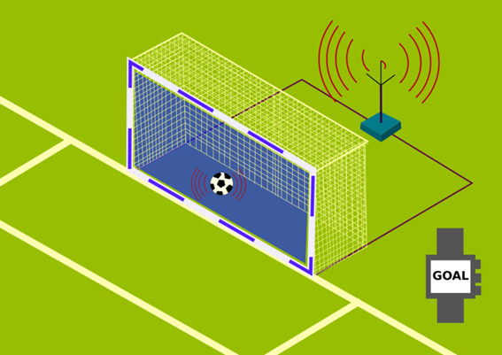
VẬN DỤNG 1
Trong hình ảnh mở đầu, khi một bàn thắng được ghi thì hình chiếu của quả bóng trên mặt đất theo phương thẳng đứng có vị trí như thế nào với vạch vôi?
Giải
Trong hình ảnh mở đầu, khi một bàn thắng được ghi thì hình chiếu của quả bóng trên mặt đất theo phương thẳng đứng nằm phía trong vạch vôi về phía bên trong khung thành.

Slide 14
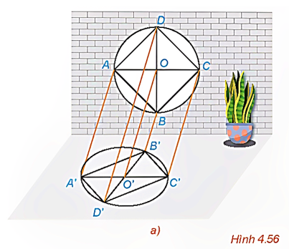
2. TÍNH CHẤT CỦA PHÉP CHIẾU SONG SONG
HĐ 2:
Quan sát Hình 4.56a và trả lời các câu hỏi sau:
a) Hình chiếu O’ của điểm O có nằm trên đoạn A’C’ hay không?
b) Hình chiếu của hai song cửa AB và CD như thế nào với nhau?
c) Hình chiếu O’ của điểm O có phải là trung điểm của đoạn A’C’ hay không?
Giải:
a) Hình chiếu O' của điểm O nằm trên đoạn A'C'.
b) Hình chiếu của hai song cửa AB và CD lần lượt là A'B' và C'D', chúng song song với nhau.
c) Hình chiếu O' của điểm O là trung điểm của đoạn A'C'.

Slide 15
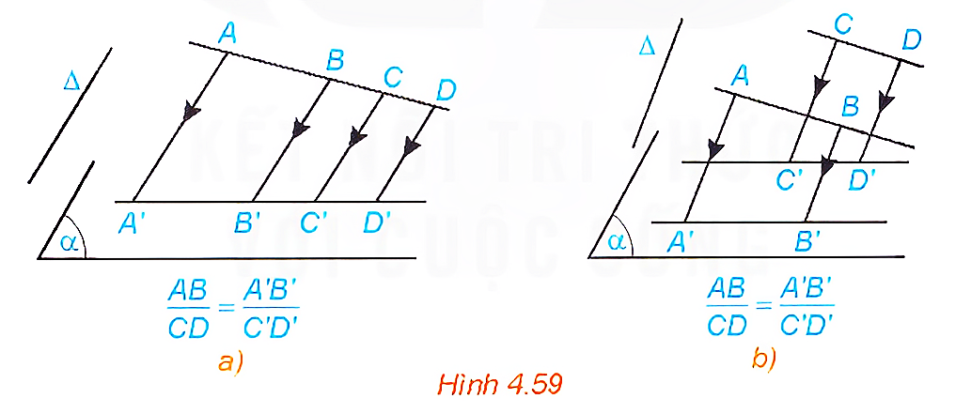
2. TÍNH CHẤT CỦA PHÉP CHIẾU SONG SONG
TÍNH CHẤT
Phép chiếu song song biến ba điểm thẳng hàng thành ba điểm thẳng hàng và không làm thay đổi thứ tự ba điểm đó. Phép chiếu song song biến đường thẳng thành đường thẳng, tia thành tia, đoạn thẳng thành đoạn thẳng.
Phép chiếu song song biến hai đường thẳng song song thành hai đường thẳng song song hoặc trùng nhau.
Phép chiếu song song giữ nguyên tỉ số độ dài của hai đoạn thẳng cùng nằm trên một đường thẳng hoặc nằm trên hai đường thẳng song song.

Slide 16
2. TÍNH CHẤT CỦA PHÉP CHIẾU SONG SONG
CÂU HỎI:
Hình chiếu của hai đường thẳng cắt nhau có phải là hai đường thẳng cắt nhau hay không?
Hình chiếu của hai đường thẳng cắt nhau có thể cắt nhau hoặc chéo nhau.

Slide 17
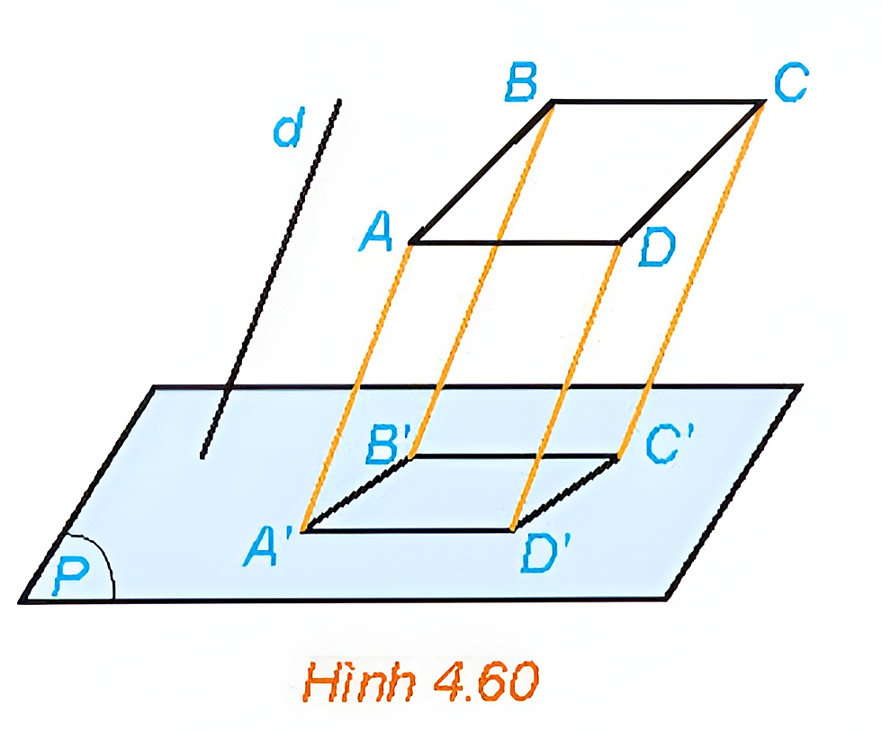
2. TÍNH CHẤT CỦA PHÉP CHIẾU SONG SONG
VÍ DỤ 2
Cho hình bình hành ABCD và gọi A'B'C'D' là hình chiếu của ABCD trên mặt phẳng (P) theo phương d (H.4.60). Chứng minh rằng tứ giác A'B'C'D là hình bình hành.
Giải
Vì ABCD là hình bình hành nên AB song song với CD, do đó hình chiếu của AB là A'B' song song với hình chiếu của CD là C'D'. Tương tự A'D' song song với B'C'.
Tứ giác A'B'C'D' có A'B' //C'D' và A'D' // B'C' nên nó là hình bình hành.

Slide 18
HƯỚNG DẪN VỀ NHÀ
Chuẩn bị trước
Phần tiếp theo của bài
Ghi nhớ
kiến thức trong bài.
Hoàn thành các bài tập trong SBT.

